Slide 1



ТРИЗ-Онтология.
Инструменты
Развития Творческого Воображения
Наталия Рубина
Минск, 10 ноября 2020 года
http://triz-summit.ru
Notes:
15 минут

Slide 2
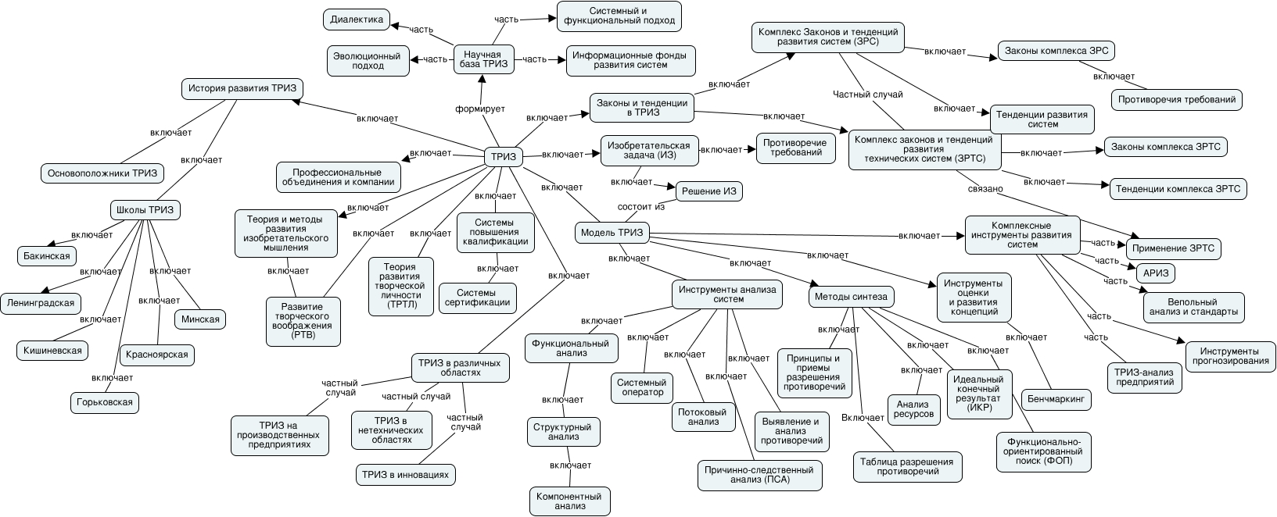
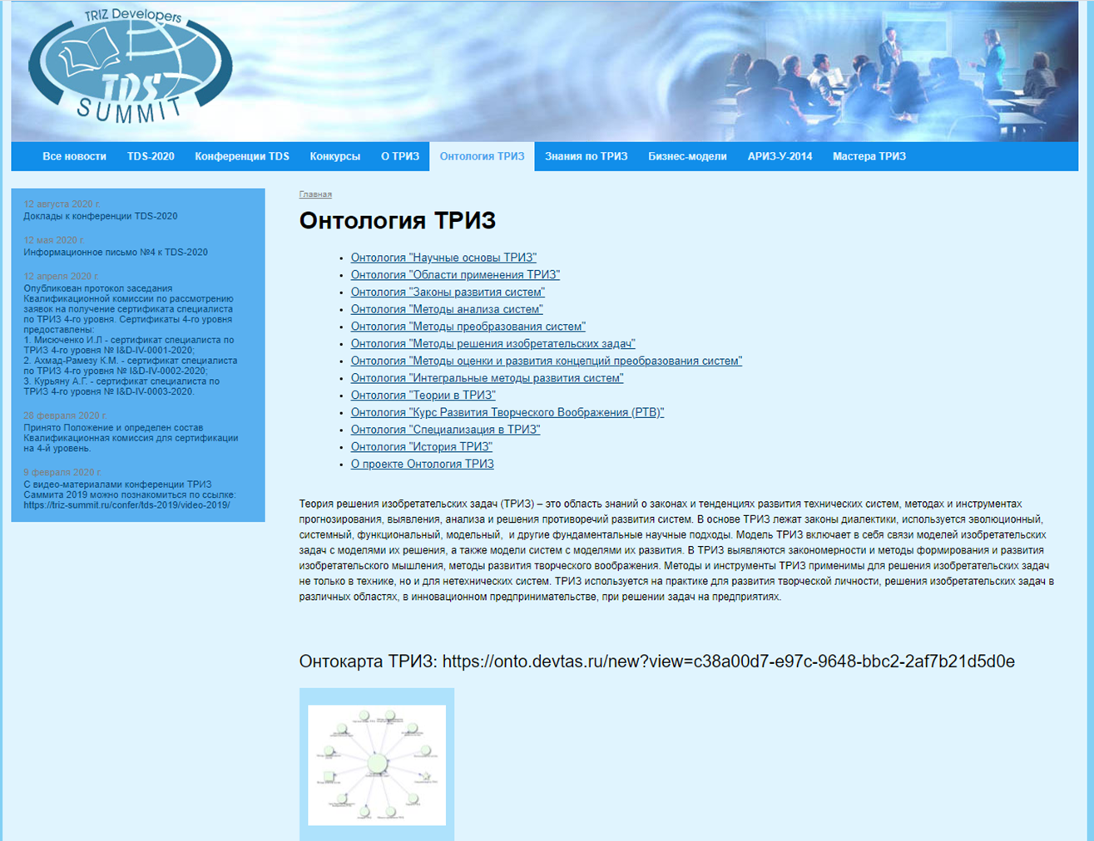
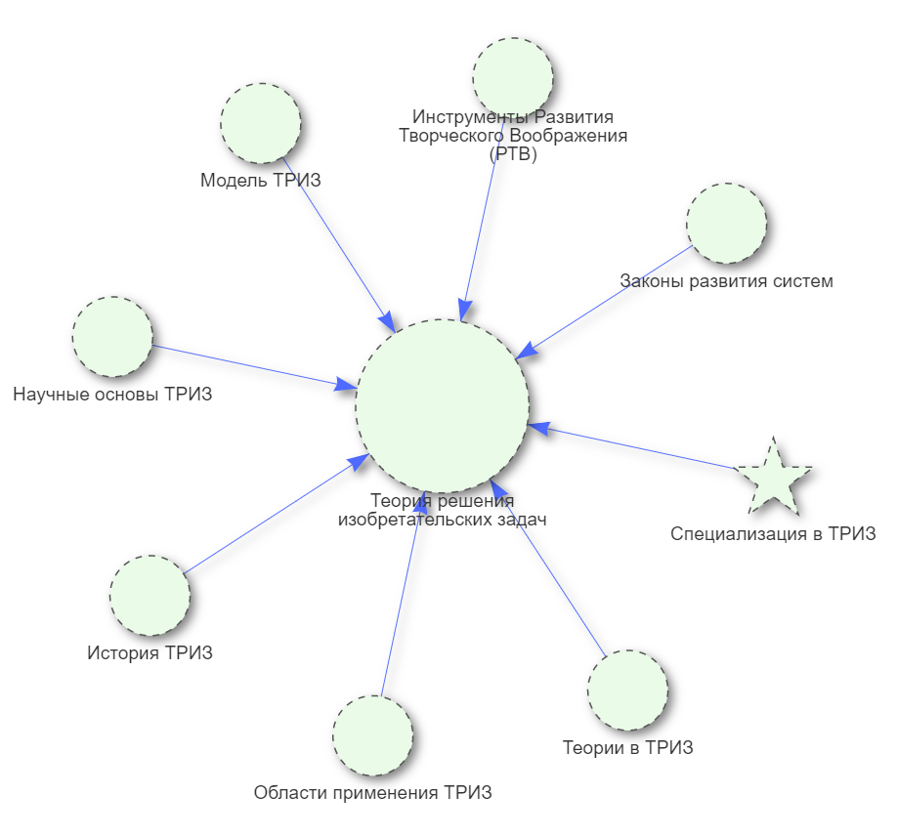
Команда проекта «Онтология ТРИЗ»
А. Курьян, РБ
М. Рубин, РФ
O. Eckardt, Germany
Н. Щедрин, РФ
Н. Рубина, РФ
https://onto.devtas.ru/ts2o1
https://triz-summit.ru/onto_triz/
https://onto.devtas.ru/new?view=c38a00d7-e97c-9648-bbc2-2af7b21d5d0e

Slide 3
Онтологическая карта «Инструменты Развития Творческого Воображения».
Инструменты Развития Творческого Воображения – система эффективных методов управления воображением в процессе решения изобретательских задач. https://triz-summit.ru/onto_triz/rtv/
Первые публикации по теме Развития Воображения:
Журавлева В.Н. Изобретения, заказанные мечтой. Тамбов, 1964 г.
https://www.altshuller.ru/rtv/science-fiction9.asp
Альтшуллер Г.С. Регистр современных НФ-идей» – 1964 – 1997 гг.
https://www.altshuller.ru/rtv/sf-register1.asp
Альтов Г. Краски для фантазии. Лит. Азербайджан. – 1970, № 11 («Фантастика-71», изд. «Молодая гвардия»)
https://fantlab.ru/edition6542
Амнуэль П. Магический кристалл фантазии. 1974-2005 гг.
https://triz-summit.ru/triz/metod/rtv/303685/

Slide 4
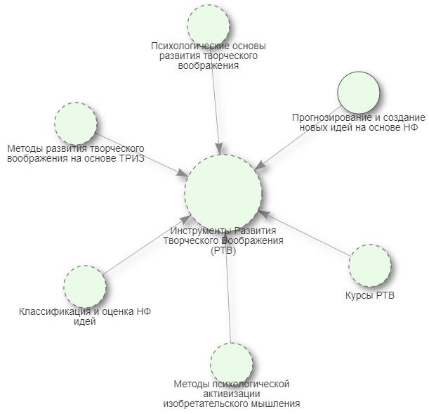
Онтологическая карта «Инструменты Развития Творческого Воображения».
https://onto.devtas.ru/new?view=08facbe3-dd5b-5e0f-c6c5-2d9ecd472c69

Slide 5
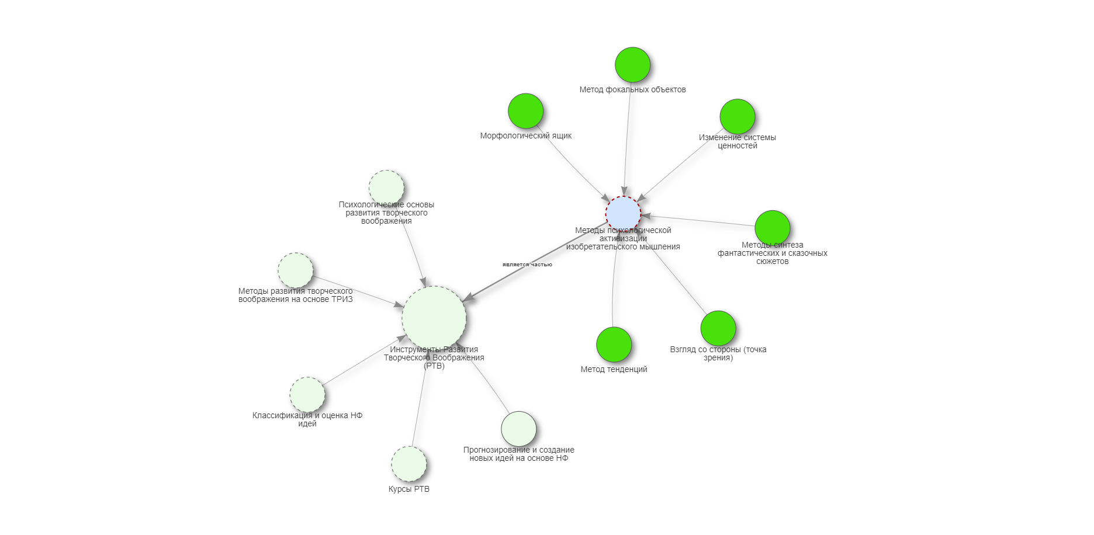
Методы психологической активизации изобретательского мышления
Инструменты РТВ можно разделить на: 1) методы активизации изобретательского мышления и 2) методы развития творческого воображения на основе ТРИЗ.
Цель изучения 1-й группы методов: развитие таких компонентов изобретательского мышления, как гибкость, вариативность, использование аналогий, оригинальность; а также изучение этих методов позволяет глубже понять отличительные особенности ТРИЗ.

Slide 6
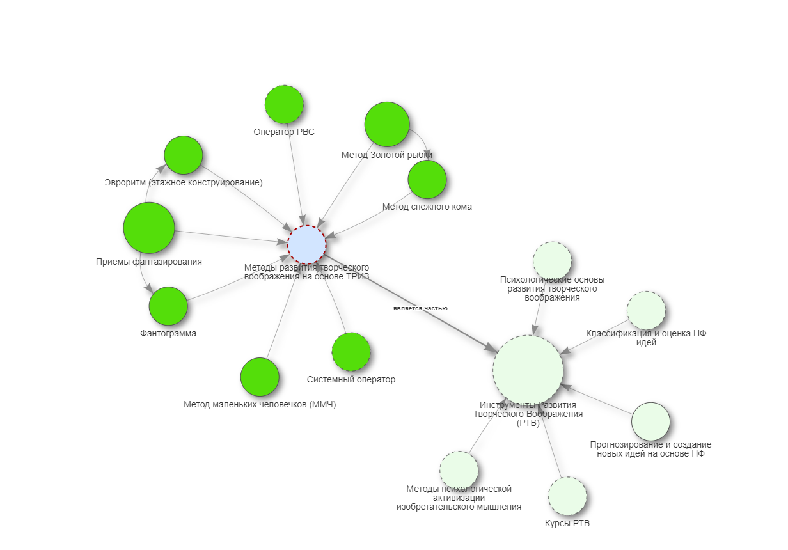
Методы развития творческого воображения на основе ТРИЗ
«Мне представляется существенным, что в первой половине 70-х годов на занятиях были найдены эффективные методы — фантограммы, моделирование маленькими человечками, поиск икс-фактора на планете, закрытой "условными облаками", "золотая рыбка", оператор РВС и др. Особенно важно, по моему мнению, создание "многоэкранной" схемы сильного мышления».
Альтшуллер Г.С. К истории курса РТВ (Справка по курсу РТВ) 1982 г. https://www.altshuller.ru/rtv/rtv6.asp

Slide 7
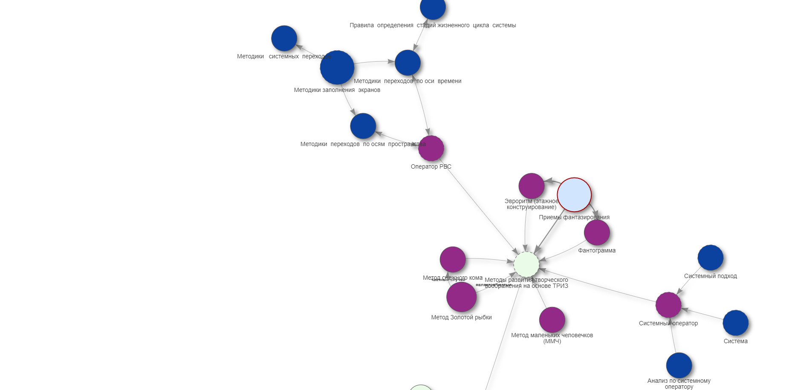
Связь с другими разделами ТРИЗ
В курс РТВ включены отдельные инструменты ТРИЗ (Системный Оператор, Противоречия, ИКР) с описанием особенностей применения этих инструментов для развития творческого воображения.

Slide 8
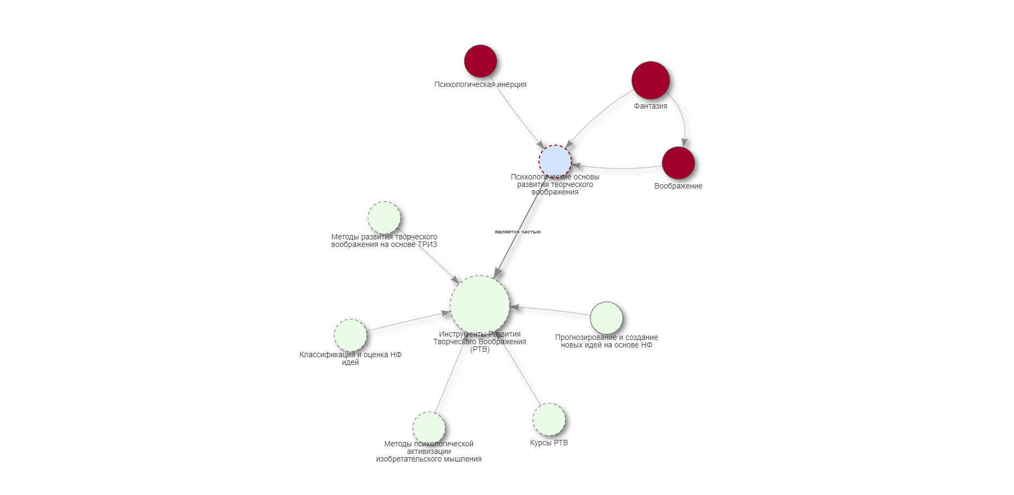
Связь с психологией изобретательского творчества
Курс РТВ - это раздел ТРИЗ, в наибольшей степени связанный с психологией изобретательского творчества. При формулировке определений для некоторых терминов использованы материалы по психологии творчества и, в том числе, по психологии изобретательского творчества.
В частности, термины “Воображение”, “Фантазия”, “Психологическая инерция” имеют определения, в которых использованы понятия психологии и философии, а также определения, в которых использованы подходы ТРИЗ.

Slide 9
ВООБРАЖЕНИЕ. Определение В. Сушкова
Определение по Глоссарию терминов ТРИЗ Сушкова В.
Развитие творческого воображения:
Процесс совершенствования личностного творческого потенциала, навыки воображения поддерживаются рядом методов и инструментов.
Инструменты развития воображения: ряд методов и инструментов, которые включают в себя различные процессы и шаги для развития навыков творческого воображения.
Стимулы для активизации воображения: любой фактор, который активизирует или повышает креативные возможности человека в рамках конкретной ситуации.

Slide 10
ВООБРАЖЕНИЕ. Предложение нового определения
Воображение - способность сознания создавать образы, представления, идеи и манипулировать ими; играет ключевую роль в следующих психических процессах: моделирование, планирование, творчество, игра, человеческая память. В широком смысле, всякий процесс, протекающий «в образах» является воображением. Воображение является основой наглядно-образного мышления, позволяющего человеку ориентироваться в ситуации и решать задачи без непосредственного вмешательства практических действий. Оно во многом помогает ему в тех случаях жизни, когда практические действия или невозможны, или затруднены, или просто нецелесообразны. Например, при моделировании абстрактных процессов и объектов. Разновидность творческого воображения — фантазия. Воображение — одна из форм психического отражения мира. Наиболее традиционной точкой зрения является определение воображения как процесса.
Немов Р. С. Психология: Учеб. для студ. высш. пед. учеб. заведений: в 3 кн. — 3-е изд. — М.:Гуманит. изд. центр ВЛАДОС, 1999. — Кн. 1.
Общие основы психологии. — 688 с. https://dic.academic.ru/dic.nsf/ruwiki/110827

Slide 11
ВООБРАЖЕНИЕ. Определение в ТРИЗ
В ТРИЗ рассматривается разновидность творческого воображения - фантазия.
Из статьи Г.С. Альтшуллера. Журнал "Юный техник", № 3, 1979. - С. 40 – 45. "УМНОЖЕНИЕ НА ВООБРАЖЕНИЕ".
"Я мог бы, наверное, множество слов сказать об этом чудесном даре человека - фантазии. Воображение помогает освобождаться от инерции мышления, раздвигает горизонты видения, усиливает интеллект человека. Глубоко убежден, творческие возможности человека умножатся, если он научится пользоваться воображением. Человек с тренированным воображением может задуматься над тем, над чем никогда бы не задумались лишенные его".

Slide 12
ФАНТАЗИЯ. Определения
Определение по Глоссарию терминов ТРИЗ Сушкова В.
В Глоссарии Сушкова В. термин фантазия отсутствует.
Определение по энциклопедии эпистемологии и философии науки
ФАНТАЗИЯ — термин, относящийся к сфере психических способностей человека и употребляющийся в двух различных значениях: 1) как способность мысленно создавать (представлять) образ предмета или события, не присутствующего в непосредственном опыте; 2) как способность создавать новаторские, ранее неизвестные мысленные объекты (образы, конструкции, понятия и т.д.).
… В условиях поиска решения Фантазия обеспечивает поток гипотетических вариантов решения, не будучи скованной традицией или логикой, и тем самым обеспечивая оригинальные, часто парадоксальные сочетания понятий и образов, которые в известных обстоятельствах могут иметь исключительную познавательную ценность. Фантазия помогает мысленному моделированию ситуаций, представляя их в наглядных образах.
… Исходным материалом фантазии служит опыт, и с этой точки зрения Ф. является производной способностью по отношению к восприятию и памяти.
http://philosophy.niv.ru/doc/encyclopedia/epistemology/articles/955/fantaziya.htm

Slide 13
ФАНТАЗИЯ. Определение в ТРИЗ
Фантазия в ТРИЗ
В ТРИЗ изучается творческое воображение или ФАНТАЗИЯ.
Г.С. Альтшуллер выделяет разные виды (6 видов) фантазии.
«Итак, шесть видов фантазии... Или ни одного? То, что мы считаем проявлением фантазии, подозрительно похоже на хорошо выполненную мыслительную операцию. Может быть, фантазия сама по себе не существует /как теплород/, а является только одним из показателей качества мышления? Как сила тока. Как температура тела. Или вязкость жидкости. Или так: при плохо организованном мышлении фантазия существует, компенсируя "сбои" мышления /Кекуле увидел обезьян... и т.д./, а при хорошо организованном мышлении в фантазии нет необходимости, ибо она и есть "хорошесть" организации мышления?»...
Альтшуллер Г.С. Этюды о фантазии. Что такое фантазия? Рукопись. 1978 г.
https://www.altshuller.ru/rtv/rtv4.asp

Slide 14
ПСИХОЛОГИЧЕСКАЯ ИНЕРЦИЯ. Определения
Определение по Глоссарию терминов ТРИЗ Сушкова В.
Вектор психологической инерции:
Направление поиска решения изобретательской задачи в ограниченной части пространства поиска решения, которое обычно выбирается неосознанно решателем задачи на основе его личного опыта, знаний и ассоциаций без использования каких-либо структурированных или систематизированных методов поиска.
Методы устранения психологической инерции:
Группа методов, которые ориентированы на использование специальных психологических средств для снижения степени психологической инерции с целью расширения области поиска идей. Наиболее известные методы снижения психологической инертности были известны еще до ТРИЗ, такие как мозговой штурм, Синектика и др.

Slide 15
ПСИХОЛОГИЧЕСКАЯ ИНЕРЦИЯ. Определения
Определение Г.С. Альтшуллера
Любая задача содержит в своей формулировке изрядный заряд психологической инерции. При методе проб и ошибок поиск, как уже говорилось, ведется перебором вариантов. Перебор вариантов идет преимущественно в традиционном, привычном направлении. При решении задач по АРИЗ сначала - шаг за шагом - уничтожаются корни инерции. Достигается это не общими призывами помнить о психологической инерции (как в синектике), а конкретными операциями.
Альтшуллер Г.С. Внимание: АРИЗ! Журнал «Промышленность Белоруссии», №9 – с. 64-66, № 10 – с. 76-78, 1973 г.

Slide 16
ПСИХОЛОГИЧЕСКАЯ ИНЕРЦИЯ. Определения
Определение С. Литвина
У каждого есть свои типовые ситуации, в которых проявляется типовое мышление. Обычно в жизни 99% типовых ситуаций. Крайне редко приходится думать. Мы же не думаем, к примеру, как завязывать шнурки? ПСИХОЛОГИЧЕСКАЯ ИНЕРЦИЯ – это привычка, которая позволяет, не думая, выполнять рутинные операции. В нестандартной ситуации ПИ враг.
Литвин С.С. Курс РТВ (конспект лекций, февраль 1993 г.)
Определение А. Кынина
ПСИХОЛОГИЧЕСКАЯ ИНЕРЦИЯ – привычка к стандартным реакциям в стандартных ситуациях.
(+) Психологическая инерция помогает человеку выполнять привычные действия, не задумываясь.
(-) Психологическая инерция является серьезной помехой изобретательству, так как выражается в стремлении идти по проторенной дорожке, действовать привычным образом.
https://docplayer.ru/29476076-Psihologicheskaya-inerciya-vidy-i-sposoby-preodoleniya-s-pomoshchyu-triz.html

Slide 17
ПСИХОЛОГИЧЕСКАЯ ИНЕРЦИЯ. Определения
Определение В. Петрова
ПСИХОЛОГИЧЕСКАЯ ИНЕРЦИЯ – явление при котором непроизвольно используют известные решения, методы, действия и т.д., опирающиеся на предыдущий опыт. Психологическая инерция имеется у всех людей. Это положительное и отрицательное явление. Это хорошо, когда решаются известные, для специалиста, типы задач – это рутинный процесс. При этом не нужно тратить время на то, что известно. Однако, если решаются задачи новых типов, то психологическая инерция является помехой.
В. Петров. Развитие творческого воображения. 2018 г.

Slide 18
Виды психологической инерции (Литвин)
Инерция привычной функции и функциональной направленности.
Инерция привычных, специальных терминов. Заключается в том, что задача ставится в общепринятых терминах, при этом каждый термин отражает уже существующее техническое решение.
Инерция привычной формы, привычного внешнего вида.
Инерция привычных свойств, состояний, параметров.
Инерция привычного принципа действия, области знаний.
Инерция привычной неизменности объекта (псевдостатичности).
Инерция привычного состава.
Инерция привычного изменения.
Инерция несуществующего запрета.
Инерция привычного действия.
Инерция кажущейся единственности решения.
Инерция моно объекта.
Инерция привычной ценности (значимости) объекта.
Инерция традиционных условий применения.
Инерция известного псевдоаналогичного решения.
Инерция лишней информации.
https://studme.org/314588/pedagogika/vidy_psihologicheskoy_inertsii

Slide 19
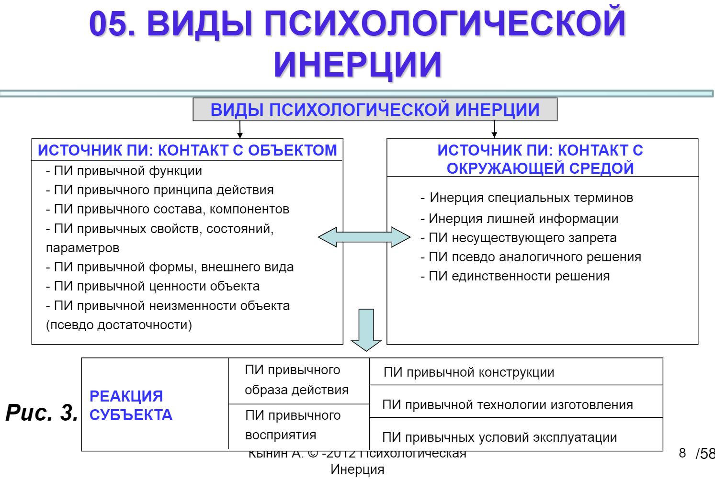
Виды психологической инерции (Кынин)

Slide 20
Виды психологической инерции (Петров)
Употребление специальных терминов.
Параметрические представления, например, пространственно-временные представления.
Система ценностей.
Употребление привычного принципа действия.
Употребление привычной формы.
Традиции (профессиональные, корпоративные ,национальные, территориальные, религиозные и т.п.)
Петров В. Основы ТРИЗ. Теория решения изобретательских задач. 2018 г.

Slide 21
ПСИХОЛОГИЧЕСКАЯ ИНЕРЦИЯ. Определения
Определение в психологии
РИГИДНОСТЬ (инерция мышления) – это неумение легко соответствующе ситуации менять свои позиции, мнение, поступки. С латинского rigidus – жесткий, твердый. Определенная степень ригидности свойственна каждому, психика склонна привыкать к шаблону для экономии сил, что подкрепляется проторенными путями связей нейронов. У психологической ригидности принято выделять три основных вида:
когнитивная;
аффективная;
мотивационная.
Разные исследования связывают душевное здоровье и благополучие с психологической гибкостью: чем лучше человек адаптируется к новым ситуациям, тем он стрессоустойчивее. Но это не означает, что гибкость — абсолютное благо: она может вести к слишком большой импульсивности и недостатку упорства. Такому человеку будет слишком сложно совершать рутинные действия и стоять на одной точке зрения, что порой бывает необходимо.
Источник: https://medslovaru.ru/rigidnost-myshlenija-v-psihologii.html

Slide 22
КУРС РТВ. Определения
Определение по Глоссарию терминов ТРИЗ Сушкова В.
Процесс совершенствования навыков творческого воображения личности поддерживается рядом методов и инструментов. Ряд методов и инструментов, которые включают в себя различные процессы и этапы развития навыков творческого воображения.
Изменения, дополнения или уточнения. Предложение нового определения.
Курс развития творческого воображения – система эффективных методов управления воображением в процессе решения изобретательских задач.
Альтшуллер Г.С. Магический кристалл фантазии. Журнал "Знание-сила", 1974, № 2. https://www.altshuller.ru/rtv/rtv9.asp
«Пояснить роль и значение курса РТВ при обучении техническое творчеству можно простой аналогией: курс РТВ - как гимнастика для спортсмена. При любой спортивной специализации гимнастика абсолютно необходима всем спортсменам. Точно так же решение любых творческих задач - научных, технических, художественных, организационных - во многом зависит от умения «работать фантазией».
Альтшуллер Г.С. Лунные паруса. Теория и практика развития творческого воображения. Рукопись, 19 апреля 1987. https://www.altshuller.ru/rtv/rtv21.asp

Slide 23
Основные отличия курса РТВ
1. Развитие воображения опирается на сознательное использование законов развития систем. Так, метод моделирования маленькими человечками основан на одной из главных тенденций развития систем - увеличении степени дисперсности рабочих органов. В "Синектике" Гордона используется эмпатия, игнорирующая этот закон и потому намного более слабая.
2. Фантазия рассматривается как вектор ("прыгучесть мысли"): важна не только длина прыжка, но и его направление. Курс РТВ нацелен прежде всего на получение УПРАВЛЯЕМОЙ ФАНТАЗИИ.
3. Источниками сильных методов и приемов служат ТРИЗ и "Регистр НФ-идей".
4. Курс РТВ связан с обучением ТРИЗ: акцент сделан на те упражнения, которые развивают качества, необходимые для применения ТРИЗ. Вместе с тем курс РТВ связан с надсистемой - развитием сильного мышления: в курс включены и упражнения, выходящие за пределы техники.
5. Обучение - как и в ТРИЗ - ведется по принципу: требовать только то, чему научили (т.е. не рассчитывать, что слушатель сам по себе - без овладения законами, правилами, методами - сумеет генерировать сильные Ф-идеи).
https://www.altshuller.ru/rtv/rtv6.asp

Slide 24
Особенности построения курса РТВ
При составлении программы по Курсу РТВ необходимо учесть две разнонаправленные линии:
необходимо учитывать какие именно компоненты изобретательского мышления будут востребованы для изобретательской деятельности конкретного специалиста (линия обучения ТРИЗ);
в то же время Курс РТВ развивает сильное (изобретательское) мышление в целом, и опирается на законы развития мышления (линия развития мышления).

Slide 25
Шаблон описания инструментов в Онтологии ТРИЗ применительно к «Инструментам РТВ».
Цель:
  Управление воображением в ходе решения изобретательских задач
  Развитие компонентов изобретательского мышления (формирование системного мышления; повышение чувствительности к противоречиям, повышение гибкости (снижение ригидности), умение использовать аналогии, повышение вариативности, формирование критичности, повышение оригинальности)
  Управление психологической инерцией, в том числе, при прогнозировании развития систем
Модели:
  Последовательности использования отдельных методов и приемов
Правила построения моделей:
  Методики использования отдельных методов и приемов
Правила преобразования моделей:
  Методики преобразования конкретных объектов с помощью инструментов РТВ

Slide 26
Инсайты
Разделение всех инструментов РТВ на «методы активизации изобретательского мышления» и «методы развития творческого воображения на основе ТРИЗ»
В различных модификациях АРИЗ набор инструментов РТВ различен и его предлагается использовать на разных этапах решения изобретательской задачи.
Раздел «Инструменты РТВ» в наибольшей степени связан с психологией изобретательского творчества. В частности термин «психологическая инерция» идентичен термину «ригидность».

Slide 27
Инструменты РТВ и АРИЗ
 | ШАГ | Инструмент РТВ
АРИЗ-56 | оперативная стадия (шаги 2.1. и 2.2.) | использование аналогий
АРИЗ-59 | аналитическая стадия (шаг 1.2.) | ИКР
 | оперативная стадия (шаги 2.4. и 2.5.) | использование аналогий
АРИЗ-61 | аналитическая стадия (шаг 1.2.) | ИКР
 | оперативная стадия (шаг 2.1.) | изменение универсальных характеристик объекта (размер, форма, материал, температура, давление, скорость, окраска и т.д.)
 | оперативная стадия (шаг 2.2.) | разделение объекта на независимые части (принцип вынесения)
 | оперативная стадия (шаг 2.3.) | изменение внешней среды (включая замену среды)
 | оперативная стадия (шаги 2.5. и 2.6.) | использование аналогий
АРИЗ-62 | выбор задачи | тенденции развития (метод тенденций)
 | выбор задачи | прямая и обратная задача (прием наоборот)
АРИЗ-63 | аналитическая стадия (шаги | правила формулировки ИКР - управляемое воображение
 | оперативная стадия (шаг | метод "Допустить недопустимое"
 |  | Понятие "Психологическая инерция"
 | оперативная стадия (шаг | Типовые приемы группа 1 - изменения в самом объекте - увеличить -уменьшить; разделение-совмещение; наоборот; динамизация
АРИЗ-64 | выбор задачи | требования надсистемы
 | оперативная стадия (шаг | Универсальные характеристики расширяются: вес, длина, площадь, объем, скорость, форма, энергия, мощность, материал, производительность, надежность, КПД, точность, вредные факторы, удобство работы, переменные условия работы
АРИЗ-65 |  | Понятие "мысленные модели"

Slide 28
Инструменты РТВ и АРИЗ
 | ШАГ | Инструмент РТВ
АРИЗ-68 | проверка и уточнение задачи | прототип оператора РВС
 |  | описание метода мозгового штурма и понятие эвристика
АРИЗ-71 | проверка и уточнение задачи | Оператор РВС
 | аналитическая стадия | Рисунки "БЫЛО" - "СТАЛО" для ИКР
 |  | Описание методов мозгового штурма, синектики, морфологического анализа, понятие эвристики
АРИЗ-77
 | Часть 1. Выбор задачи (шаг 1.2.) | Системные переходы
 | Часть 1. Выбор задачи (шаг 1.9.) | Оператор РВС
 | Часть 2. Построение модели задачи (шаг 2.1.) | не использовать специальные термины
 | Часть 3. Анализ модели задачи (шаг 3.2.) | ИКР
 | Часть 6. Развитие полученного ответа (шаг 6.3.) | морфологическая таблица
 |  | описание методов мозгового штурма, метода фокальных объектов, морфологического анализа, синектики, метода контрольных вопросов, ММЧ, системный оператор

Slide 29
Инструменты РТВ и АРИЗ
АРИЗ-85-В | Часть 1. Анализ задачи (шаг 1.1.) | не использовать специальные термины
 | Часть 3. Определение ИКР и ФП (шаг 3.1.) | ИКР
 | Часть 4. Мобилизация и применение ВПР (шаг 4.1.) | ММЧ
 | Часть 5. Применение информфонда (шаг 5.2.) | задачи-аналоги
 | Часть 6. Изменение и/или замена задачи (шаги 6.4.) | переход в н/с
 | Часть 8. Применение полученного ответа (шаг 8.1. и 8.2.) | переход в н/с
 | Часть 8. Применение полученного ответа (шаг 8.3.) | морфологический анализ

Slide 30











Литература
На данный момент в Онтологию “Курс Развития Творческого Воображения” вошли методы “классического” курса. Авторы, работы которых рассматривались при составлении Онтологии: Г.С. Альтшуллер, П.Р. Амнуэль, М.С. Рубин, Н.В. Рубина, С.С. Литвин, Б.Л. Злотин, А.В. Зусман, Ю.Г. Тамберг, М.Н. Шустерман, Г.И. Иванов, И.Н. Мурашковска, А.А. Нестеренко, Клемихина Т.В., Крейнина С.В.

Slide 31
Дальнейшая работа по Онтологии «Инструменты РТВ»
необходимо выстроить связи Онтологии “Курс РТВ” с другими Онтологиями по ТРИЗ;
важно обозначить переходы к практическому курсу РТВ и диагностическим материалам по развитию изобретательского мышления.

Slide 32

Спасибо!

